Slide 1


Slide 2

Il convient de lancer le mode diaporama pour la diffusion de la leçon en classe
Réservé à l’enseignant (e)

Slide 3

Pictogrammes
Réservé à l’enseignant (e)

Slide 4
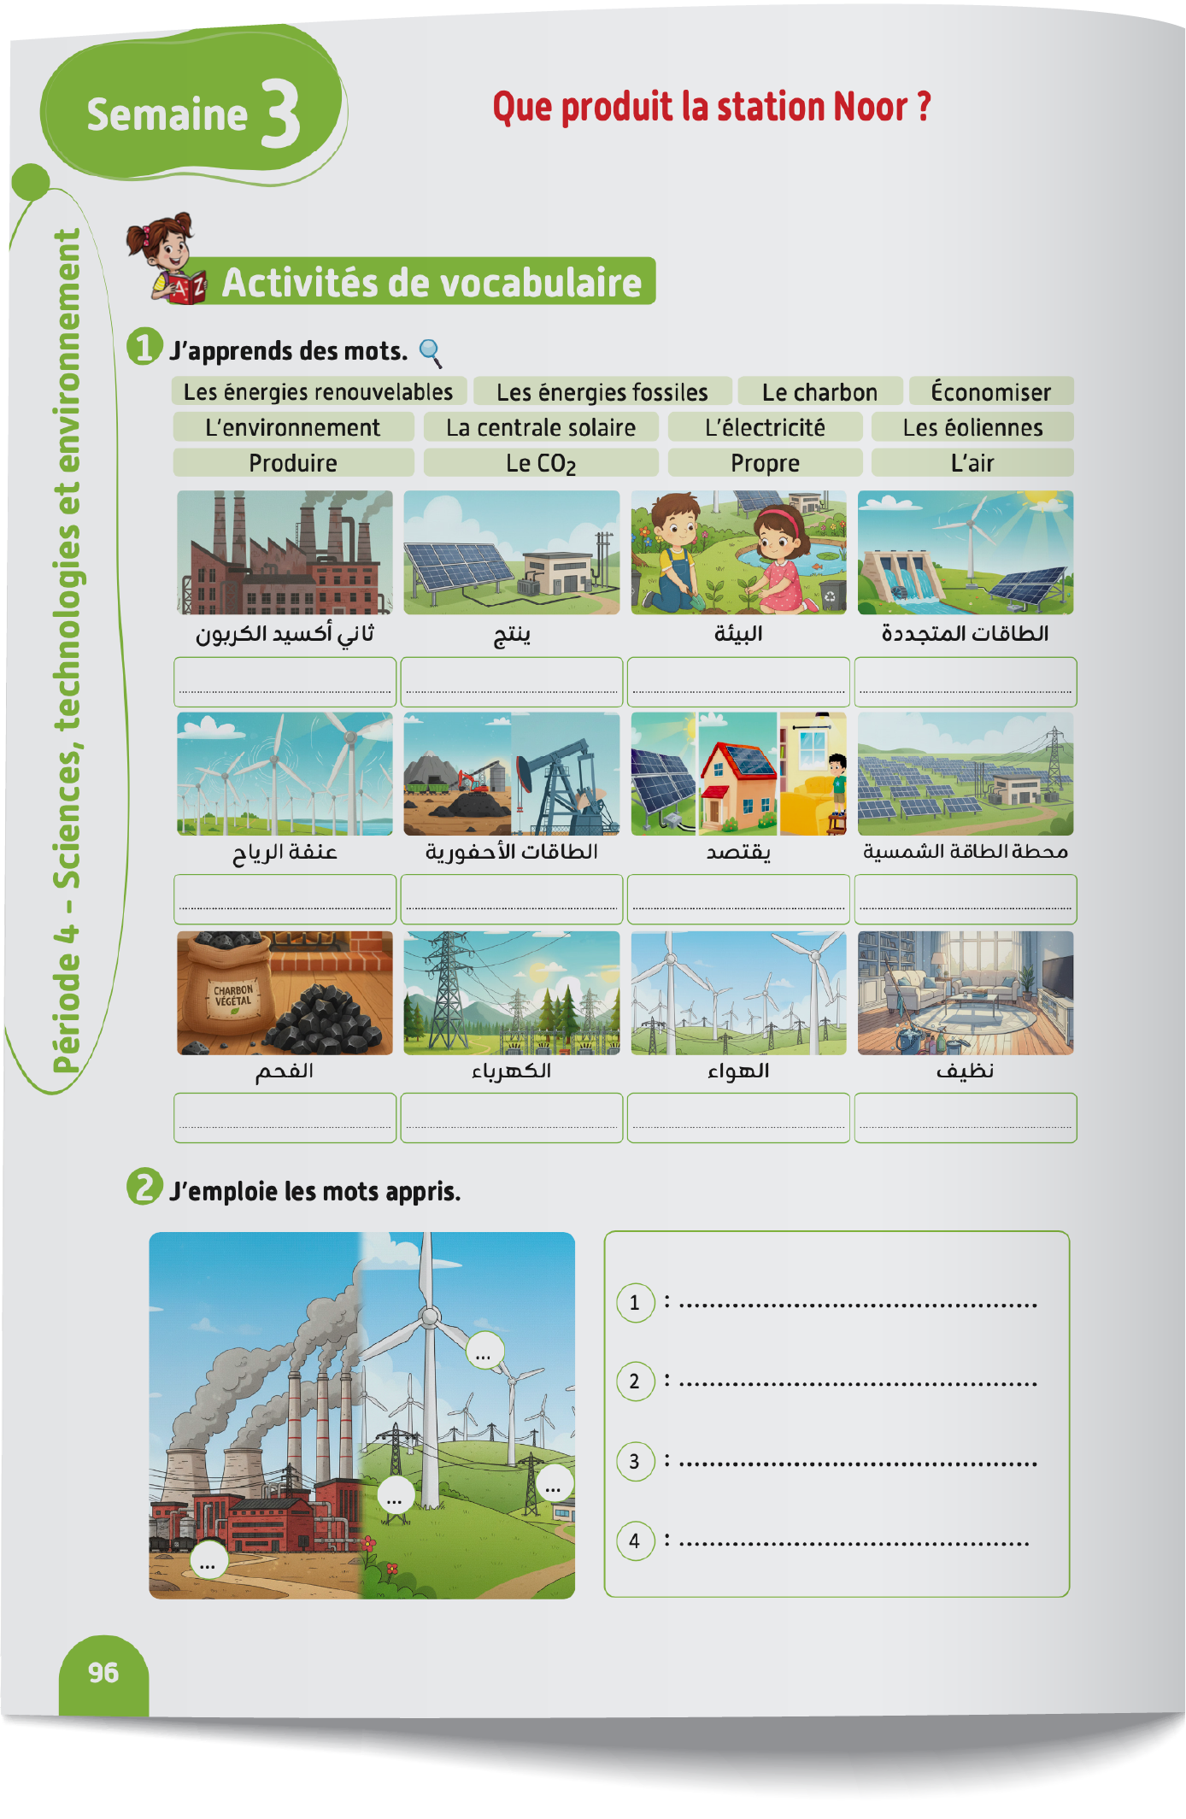
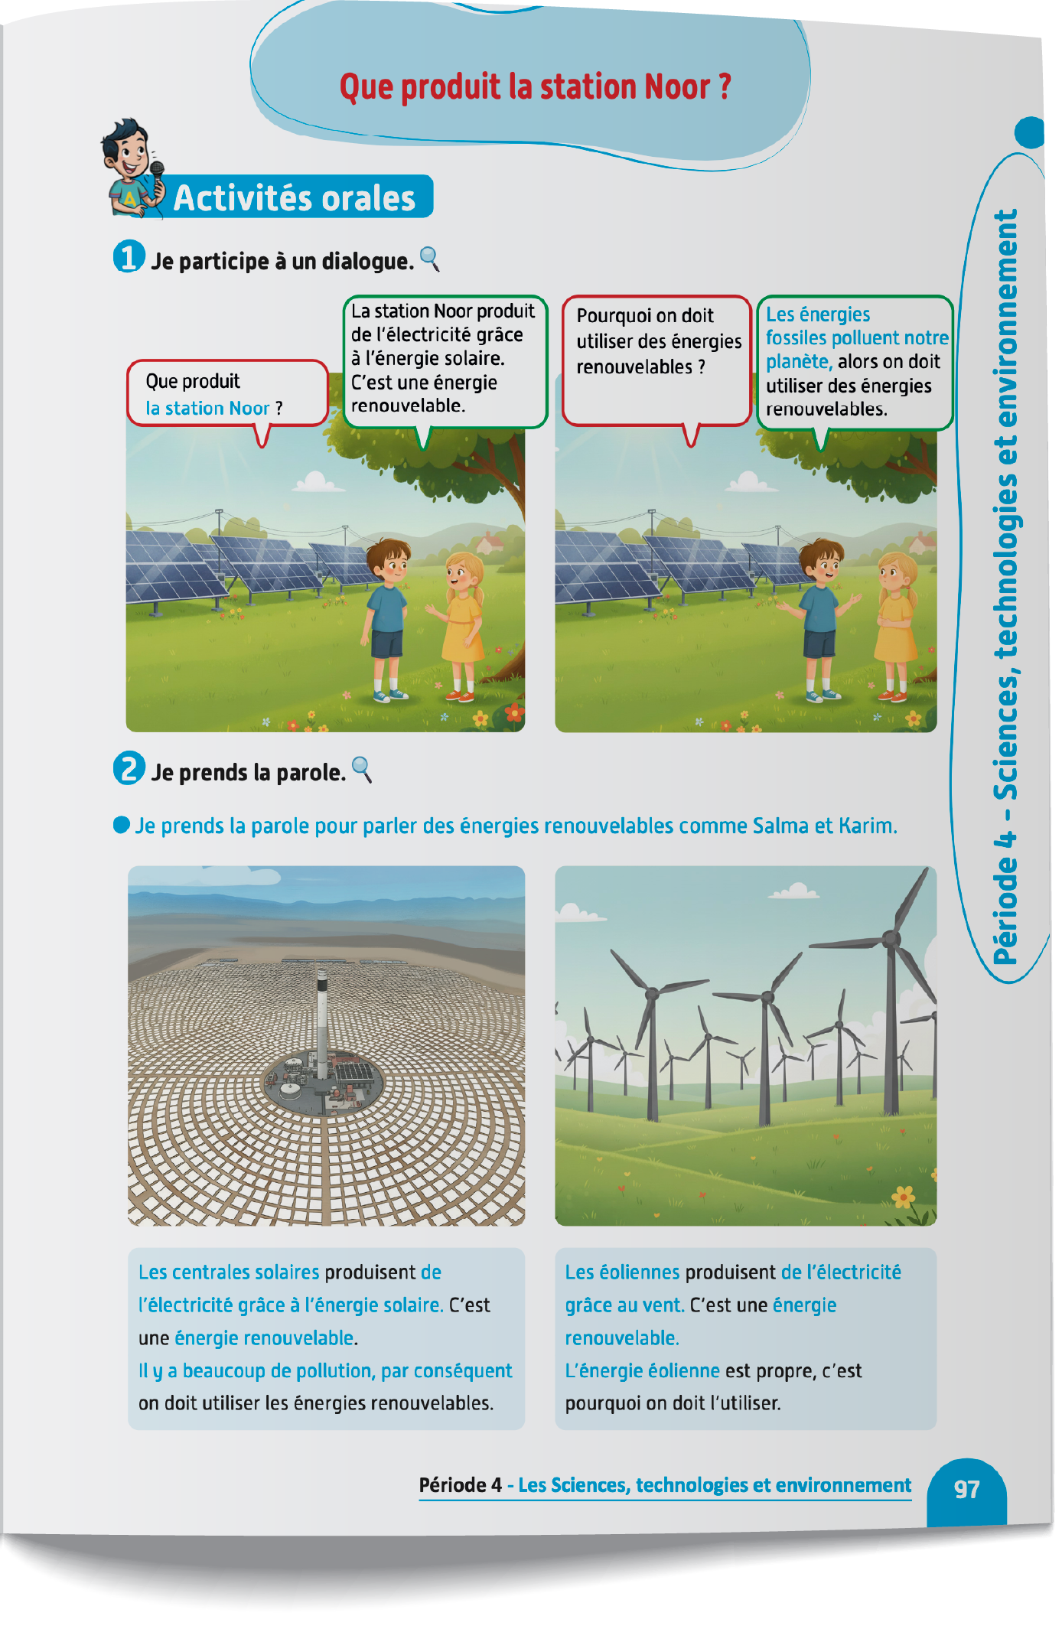
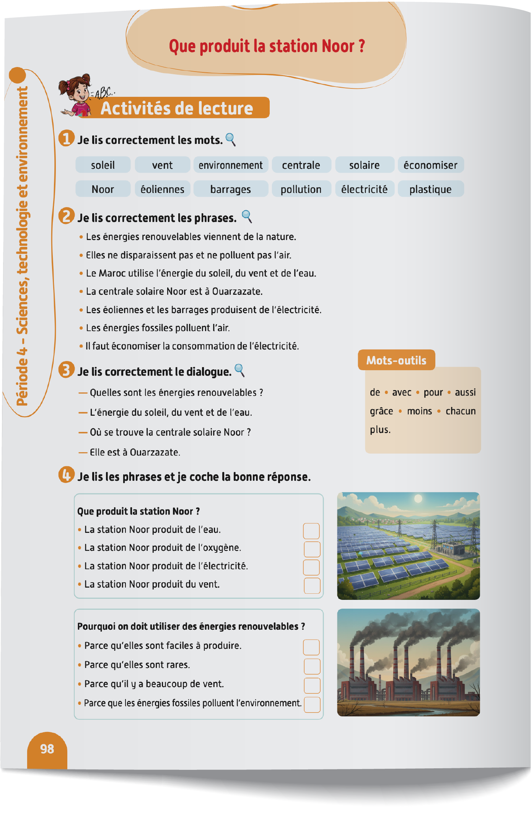
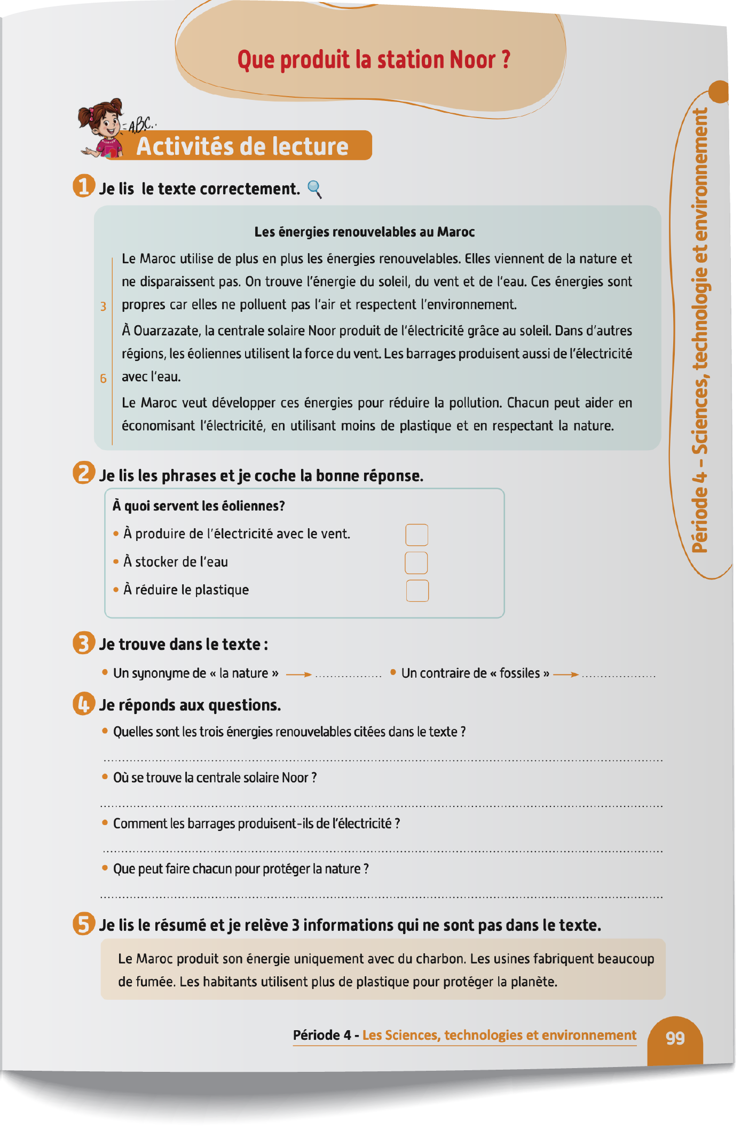
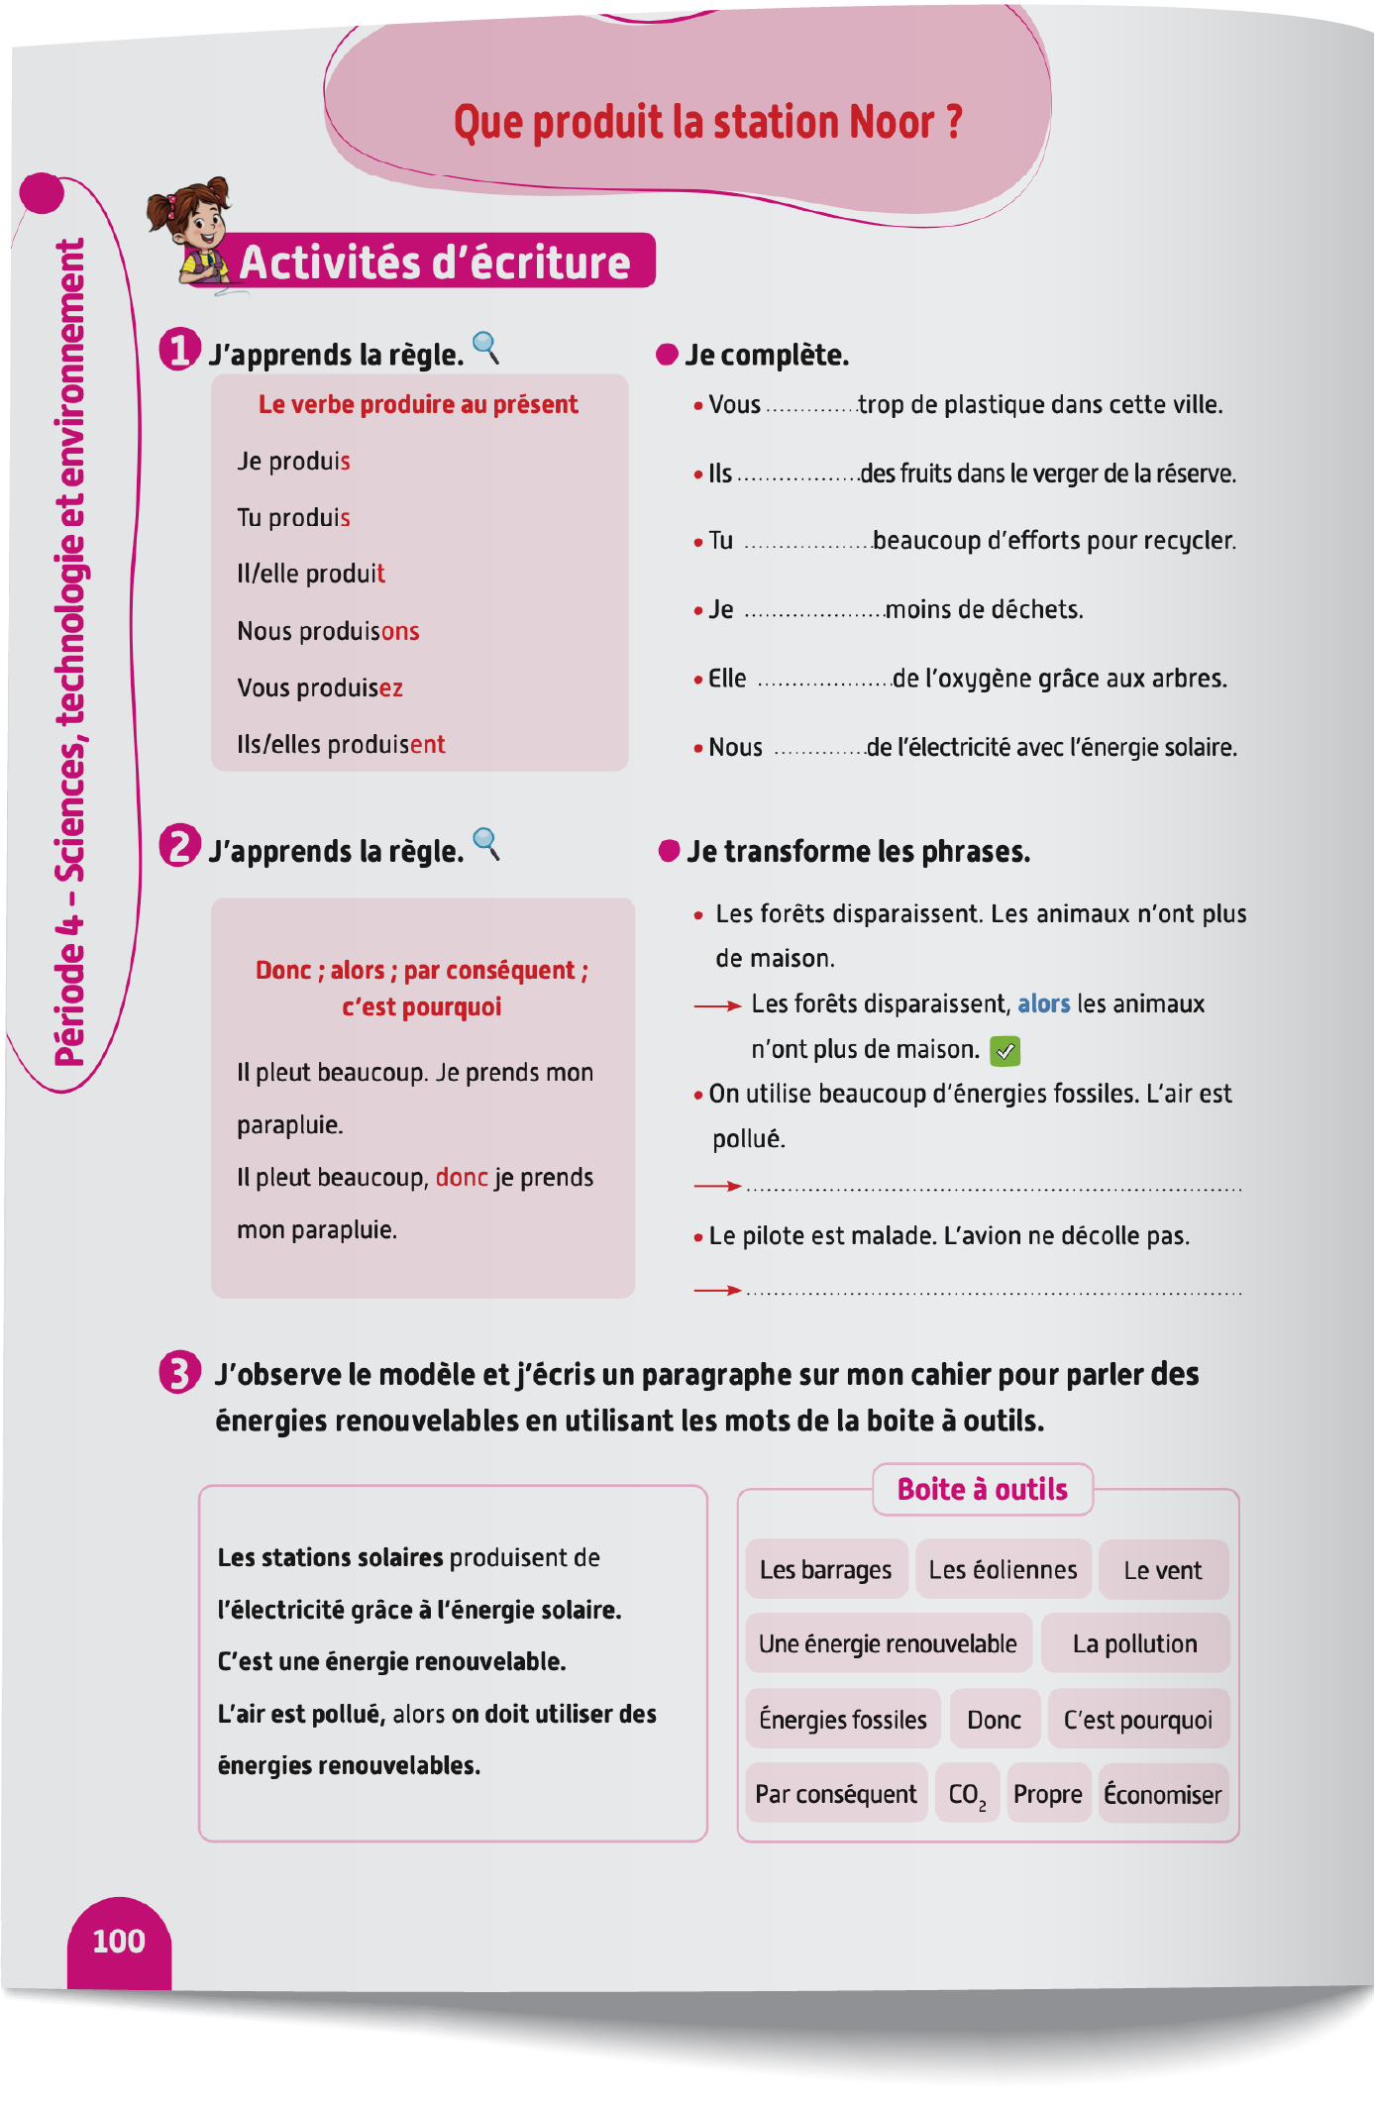
Contenu de la semaine
Réservé à l’enseignant (e)

Slide 5
Organisation de la semaine
Réservé à l’enseignant (e)
Séance 1
Présentation du vocabulaire
Exploitation du vocabulaire
Activités de vocabulaire sur livret
Oral – Dialogue
Lecture – texte (fluidité et compréhension)
Séance 5
Oral – Acte de parole 1
Ecrit – Point de langue 1
Lecture – Mots avec difficultés
Oral – Prise de parole
Ecriture – Texte
Séance 3
Oral - Acte de parole 2
Ecrit – Point de langue 2
Lecture – Phrases
Révision
Lecture offerte

Slide 6




Plan de la séance
Réservé à l’enseignant (e)
1. Présentation du vocabulaire
Les énergies renouvelables – Les énergies fossiles – Le charbon – Economiser – L’environnement – La centrale solaire.
L’électricité - Les éoliennes – Produire – Le Co2 – Propre – L’air.
Description de la scène
Travail sur livret

Slide 7



Bonjour les enfants ! La leçon de français commence maintenant. Soyez attentifs.

Slide 8





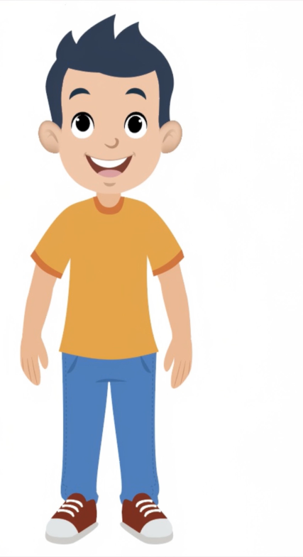







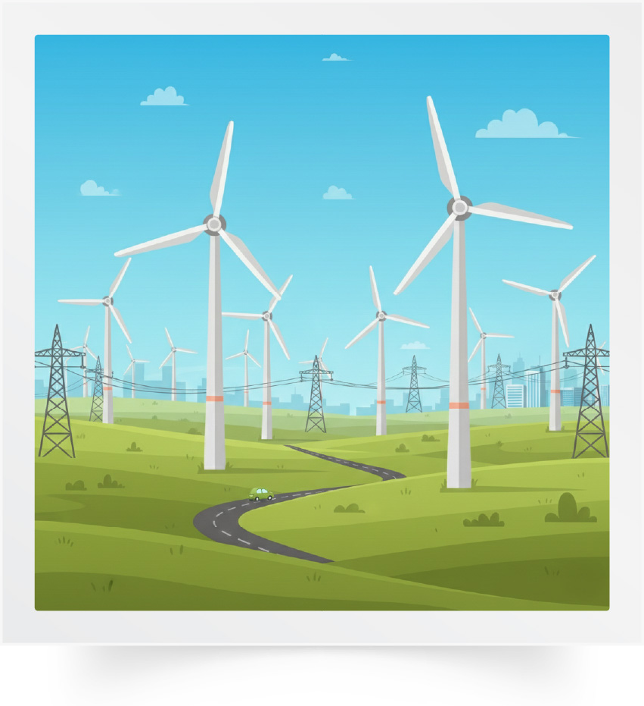
Lecture de la vidéo.

Slide 9
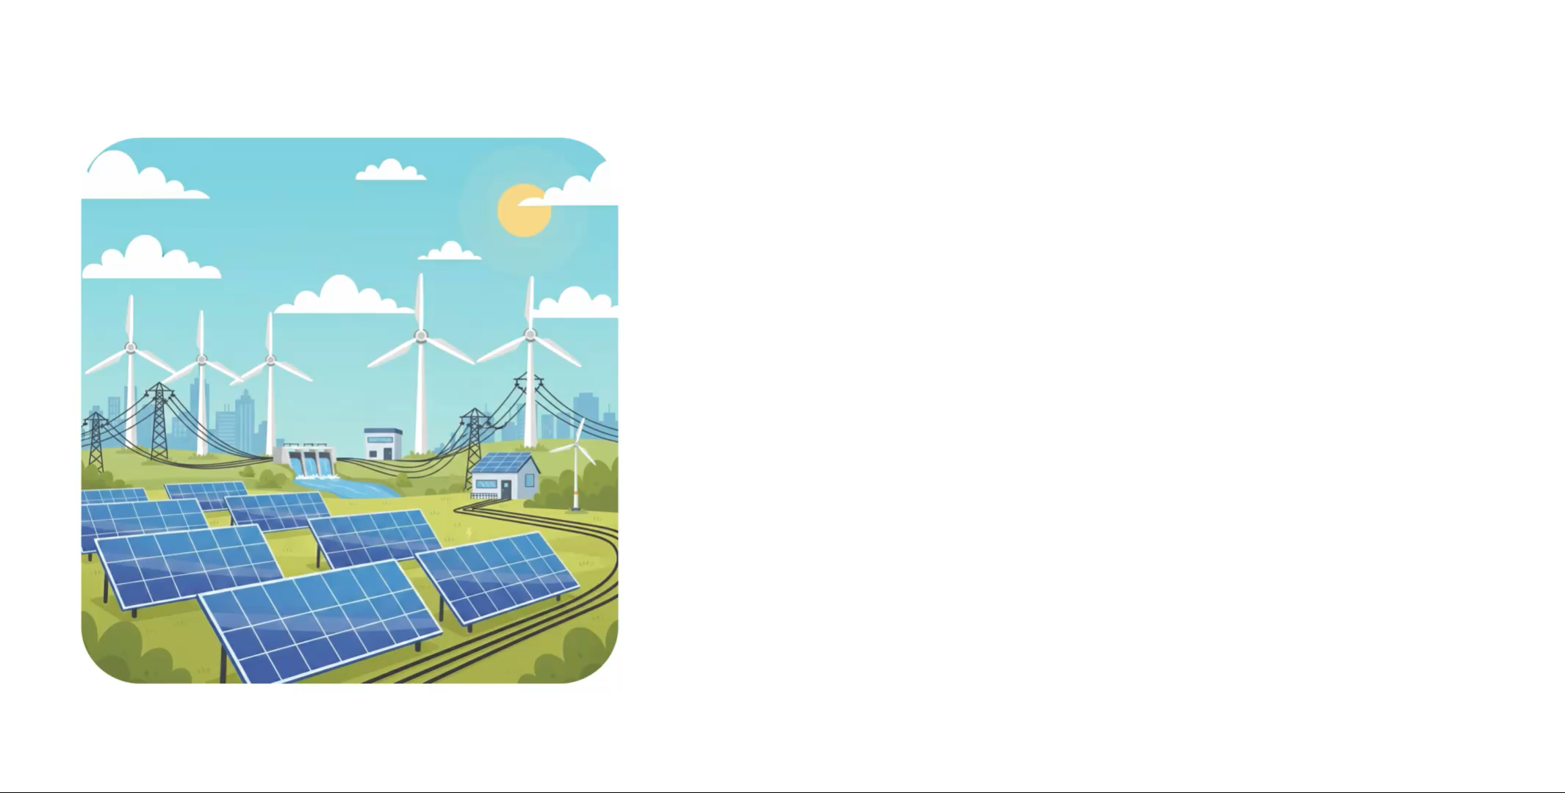

Lecture de la vidéo.

Slide 10

Qui veut répéter ?
Les énergies
renouvelables

Slide 11
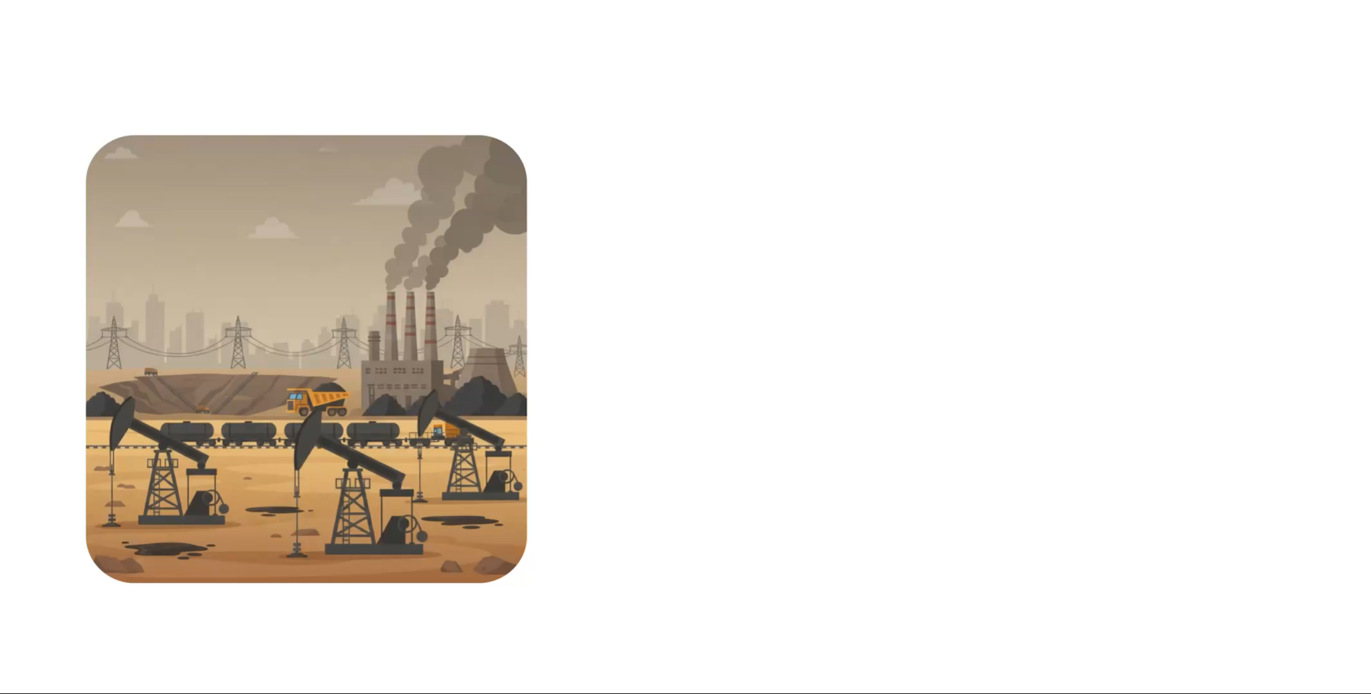
Lecture de la vidéo

Slide 12

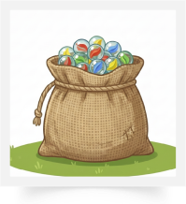
Qui veut répéter ?
Les énergies fossiles

Slide 13

Lecture de la vidéo.

Slide 14
Qui veut répéter ?
Le charbon

Slide 15
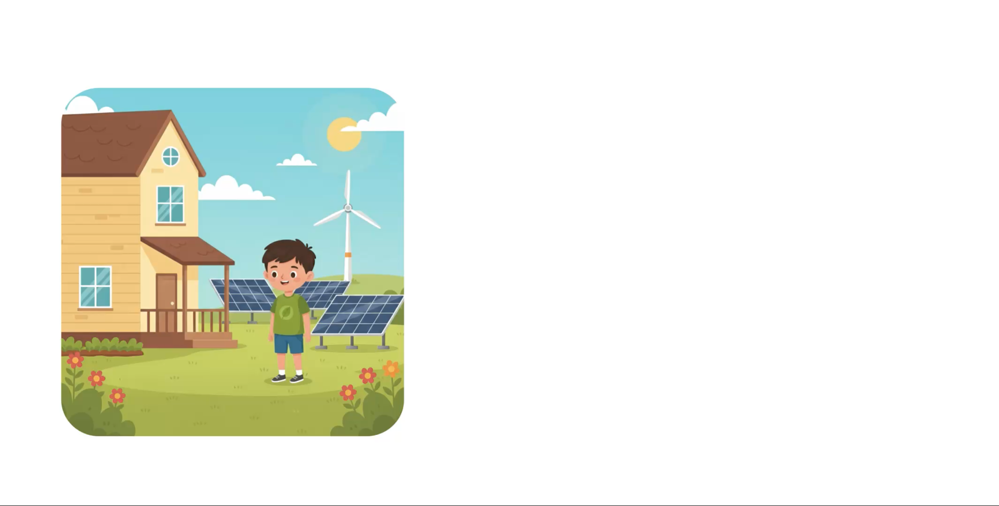
Lecture de la vidéo.

Slide 16
Qui veut répéter ?
Economiser

Slide 17
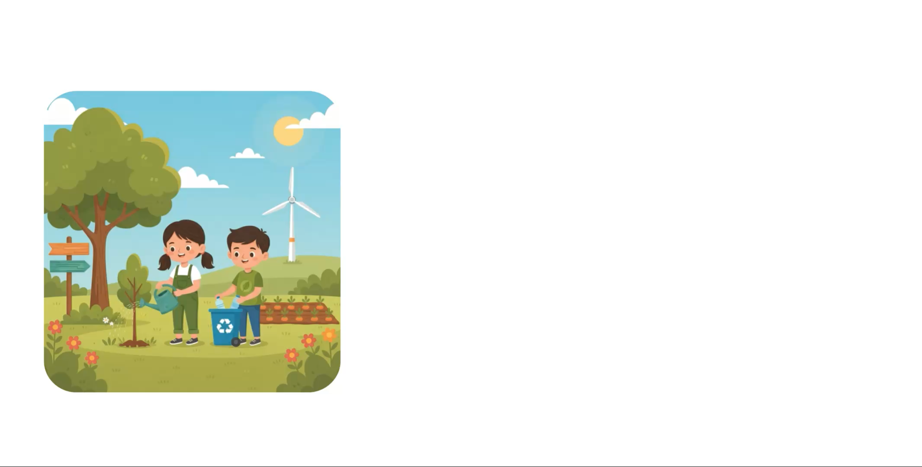
Lecture de la vidéo.

Slide 18
Qui veut répéter ?
L’environnement

Slide 19

Lecture de la vidéo.

Slide 20
Qui veut répéter ?
La centrale solaire

Slide 21
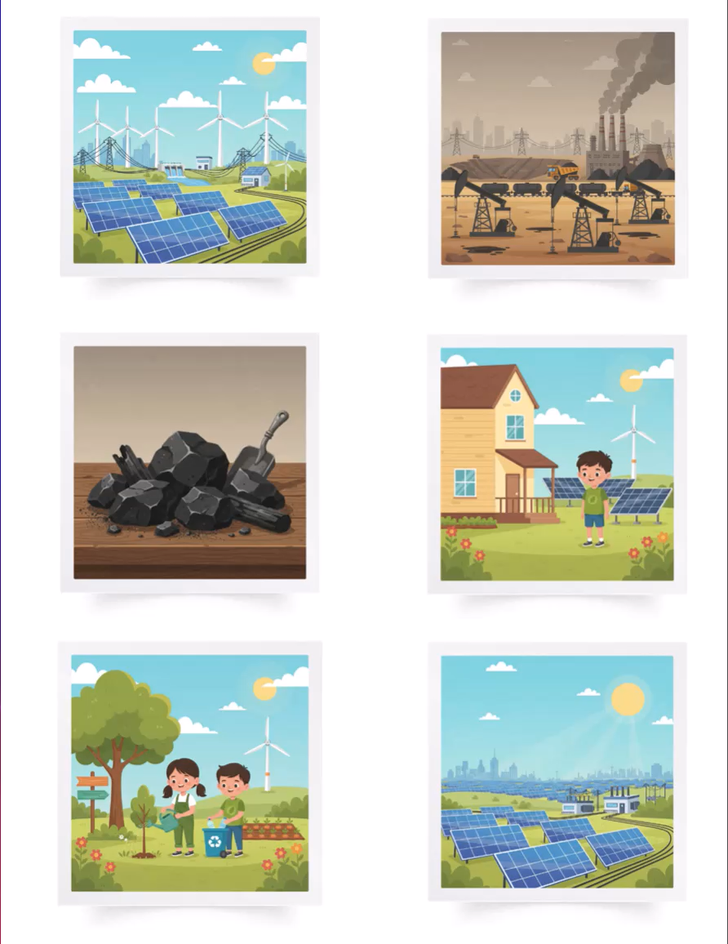


Lecture de la vidéo.

Slide 22
Répétons ensemble : Les énergies renouvelables – Les énergies fossiles – Le charbon – Economiser – L’environnement – La centrale solaire.
Les énergies renouvelables
Les énergies fossiles
Le charbon
Economiser
La centrale solaire
L’environnement

Slide 23

Maintenant, on va apprendre d’autres mots avec Majd.

Slide 24
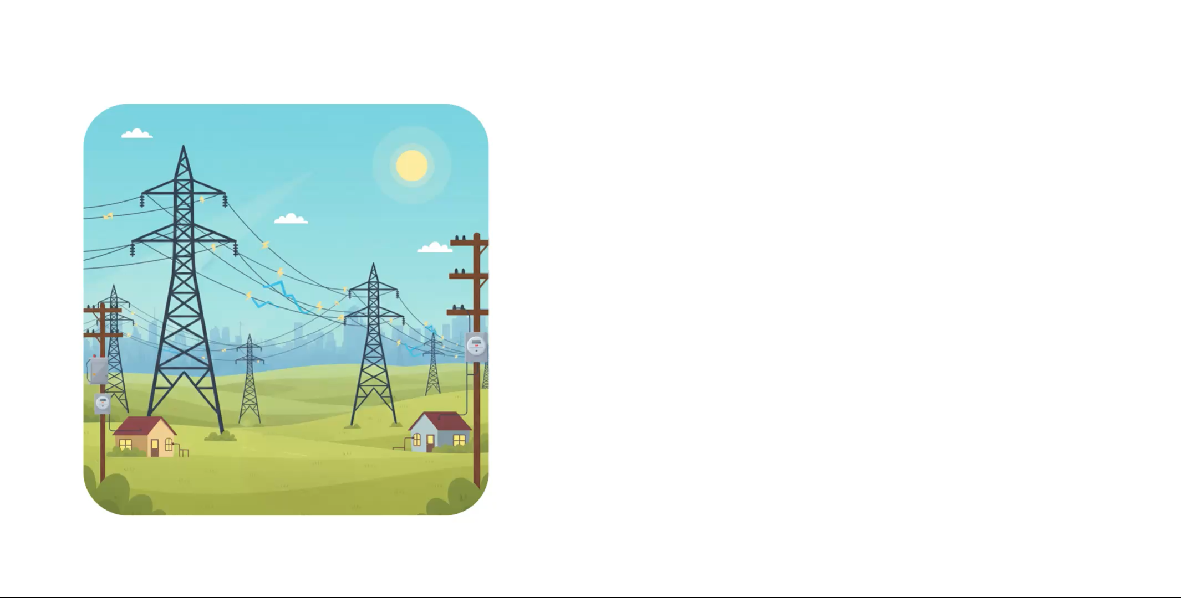
Lecture de la vidéo.

Slide 25
Qui veut répéter ?
L’électricité

Slide 26
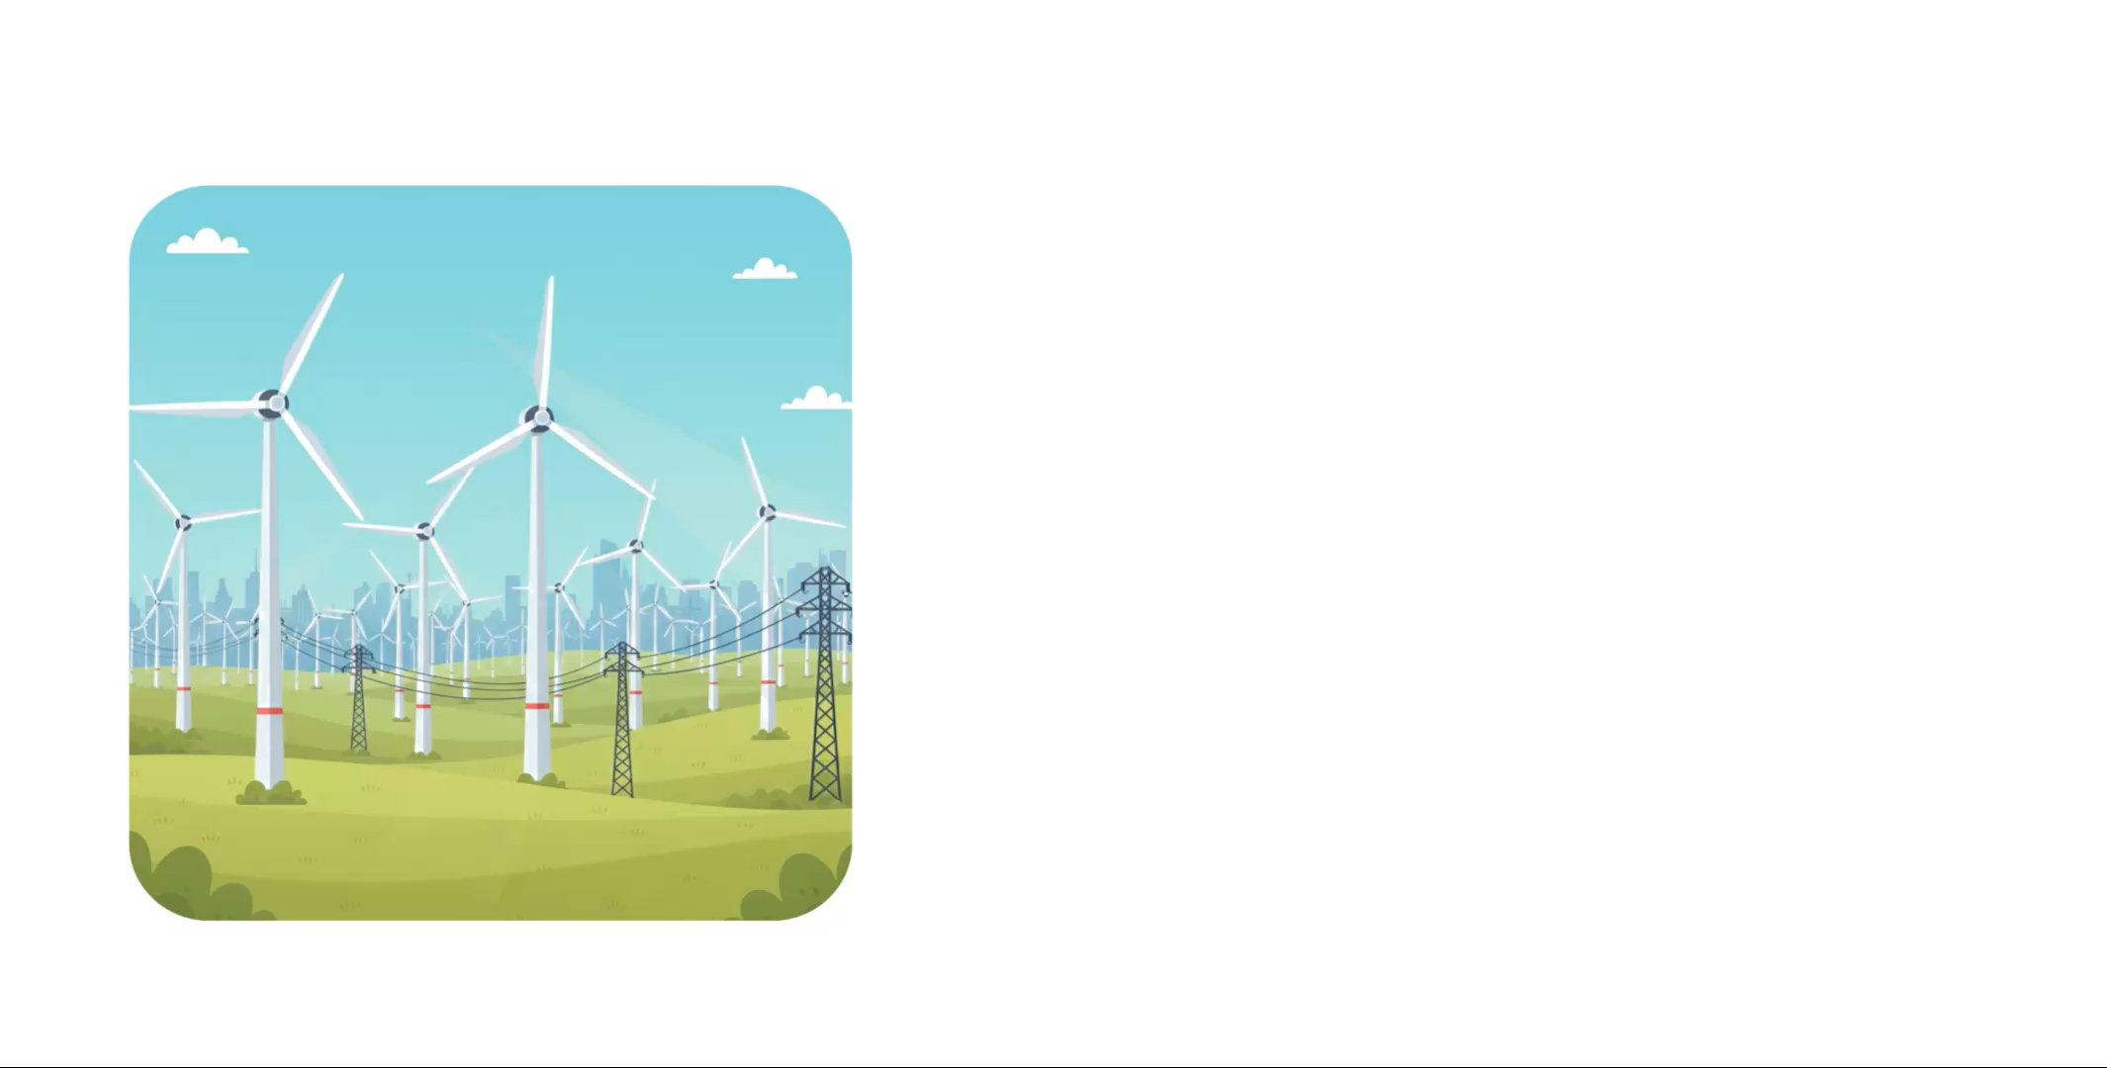
Lecture de la vidéo.

Slide 27
Qui veut répéter ?
Les éoliennes

Slide 28
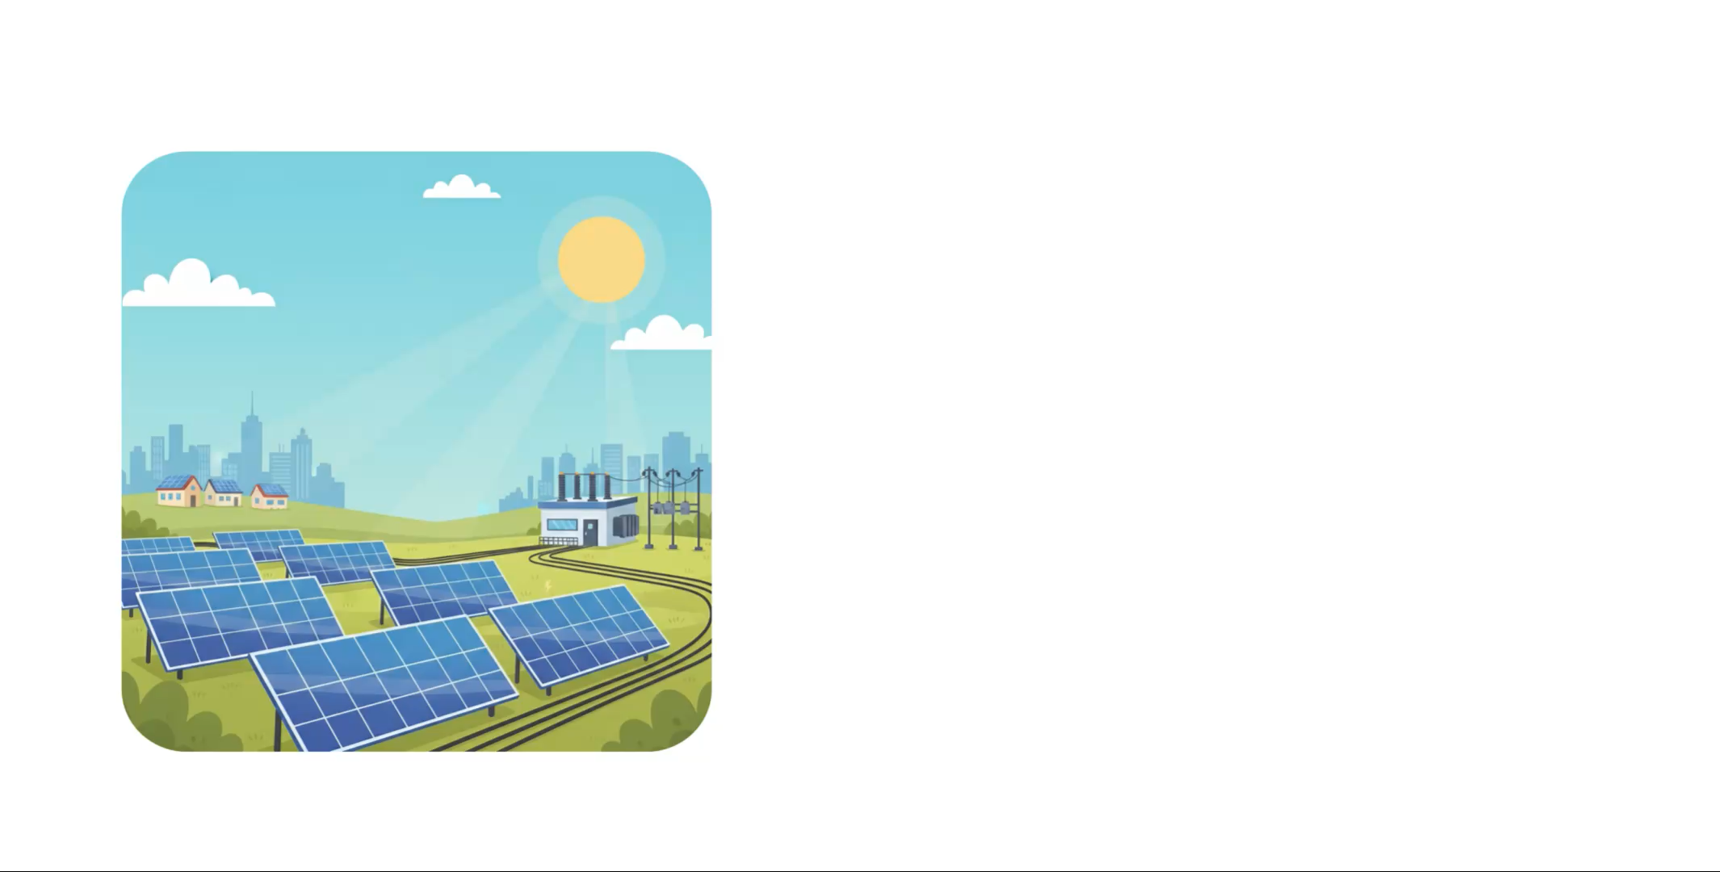
Lecture de la vidéo.

Slide 29
Qui veut répéter ?
Produire

Slide 30

Lecture de la vidéo.

Slide 31
Qui veut répéter ?
Le Co2

Slide 32
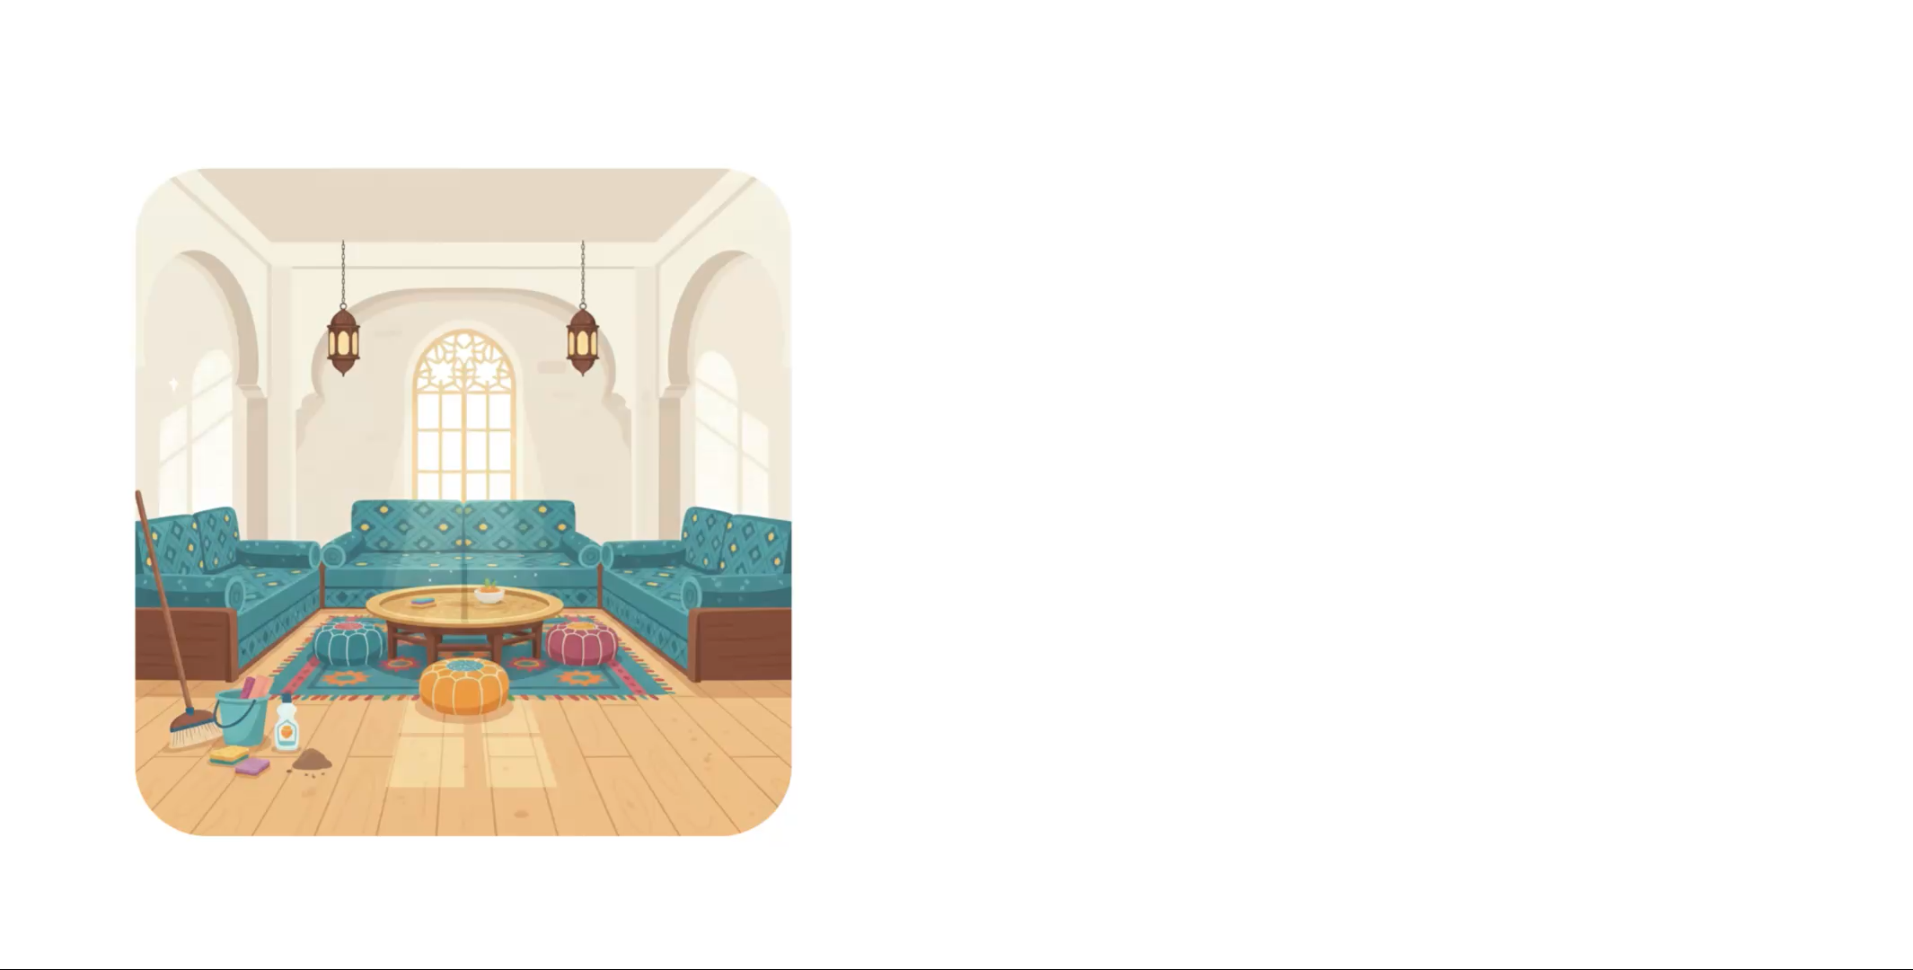
Lecture de la vidéo.

Slide 33
Qui veut répéter ?
Propre

Slide 34
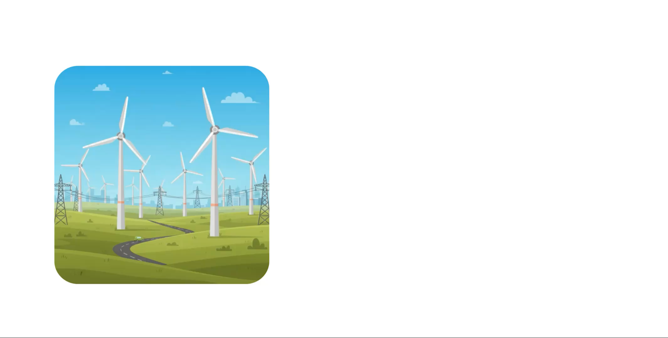
Lecture de la vidéo.

Slide 35
Qui veut répéter ?
L’air

Slide 36
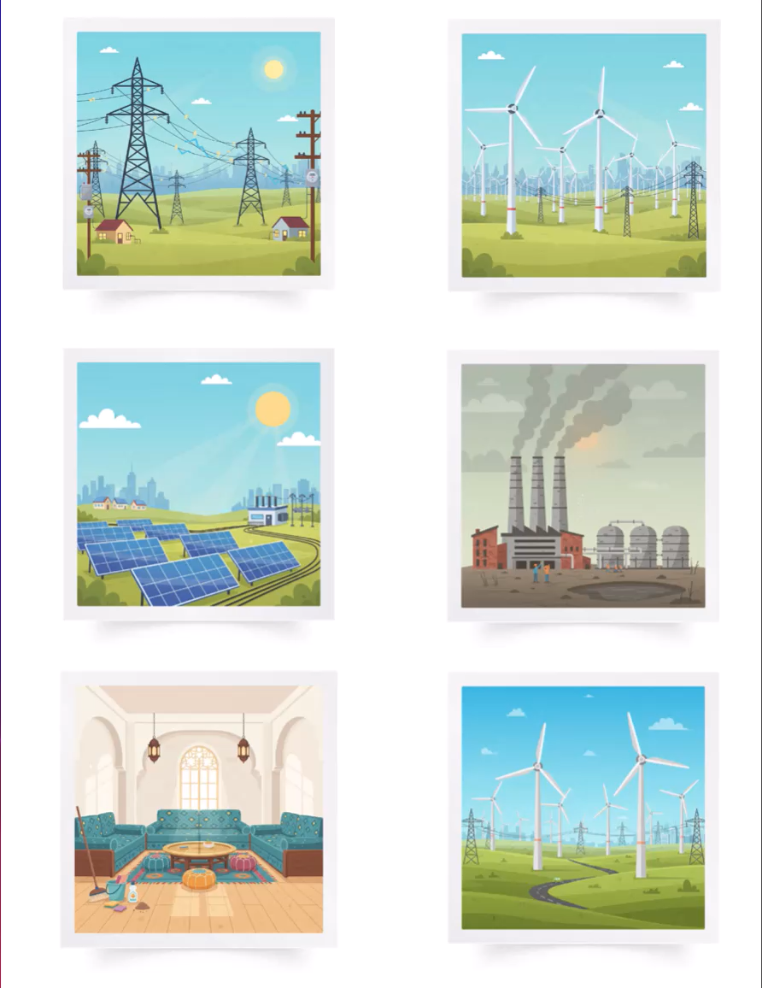
Lecture de la vidéo.

Slide 37
Répétons ensemble : L’électricité – Les éoliennes – Produire – Le Co2 – Propre – L’air.
L’électricité
Les éoliennes
Produire
Le Co2
Propre
L’air

Slide 38

Prenez vos ardoises.

Slide 39




Ecrivez le numéro du mot « Les énergies fossiles ».

Slide 40
Ecrivez le numéro du mot « Les énergies renouvelables ».

Slide 41
Ecrivez le numéro du mot « Le charbon ».

Slide 42


Rangez vos ardoises.

Slide 43
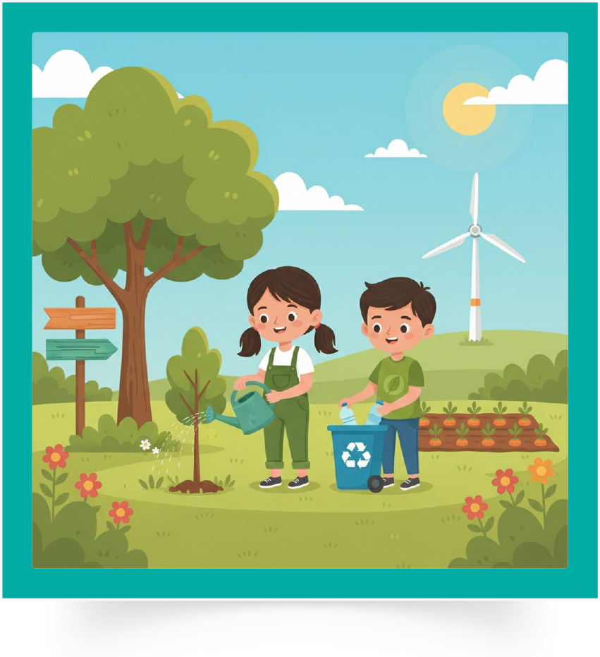
Qui veut nommer l’image ?

Slide 44
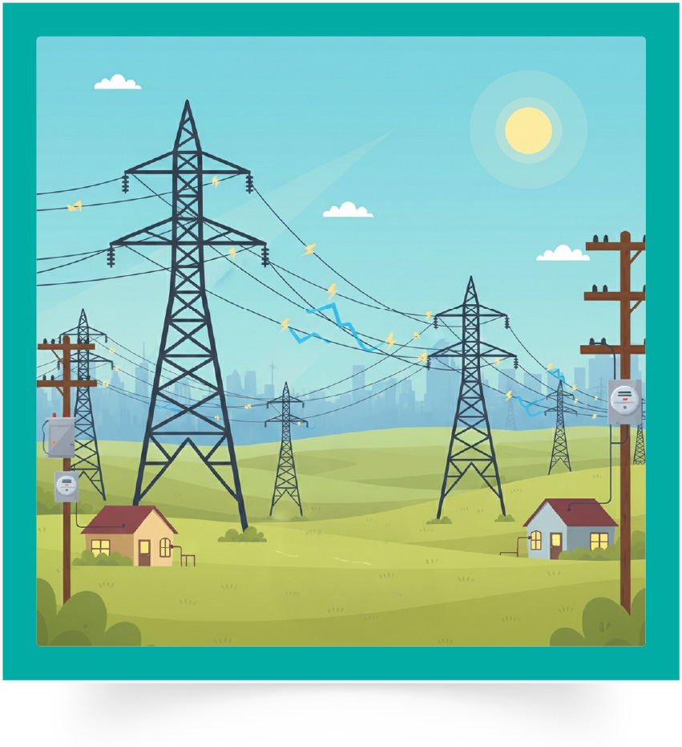
Qui veut nommer l’image ?

Slide 45
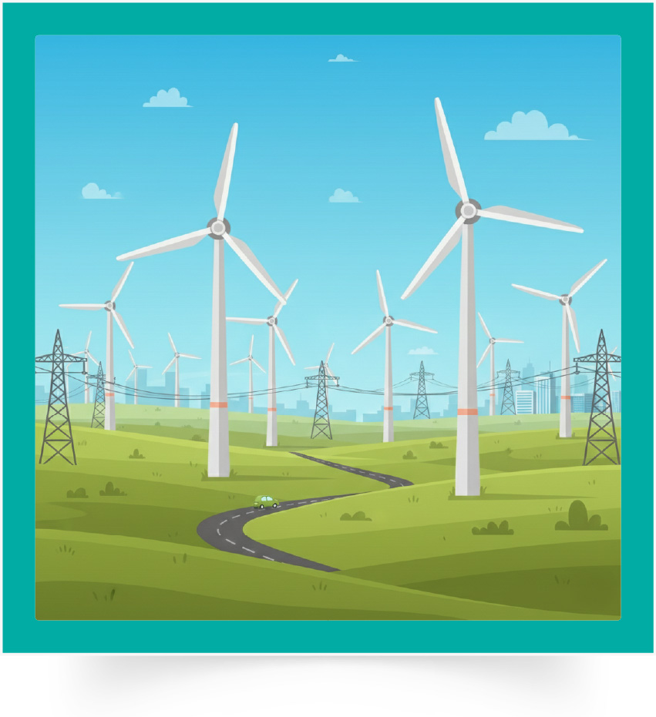
Qui veut nommer l’image ?

Slide 46

Plan de la séance
Réservé à l’enseignant
Les énergies renouvelables – Les énergies fossiles – Le charbon – Economiser – L’environnement – La centrale solaire.
L’électricité - Les éoliennes – Produire – Le Co2 – Propre – L’air.
2. Exploitation du vocabulaire
Description de la scène.
Activités sur livret

Slide 47
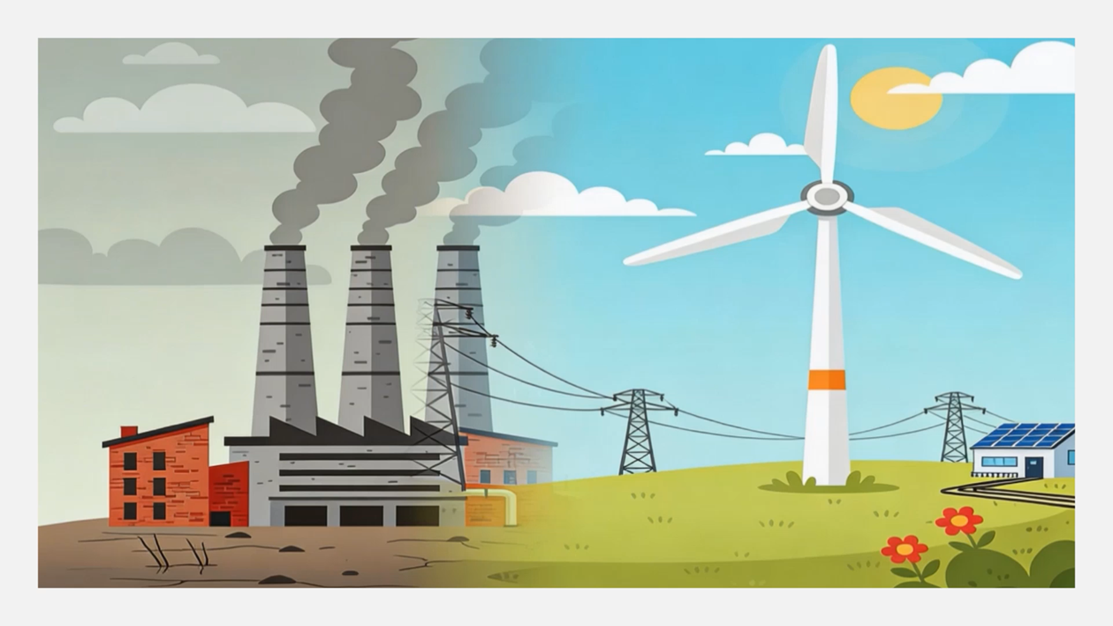
Observez cette scène pendant 30 secondes.

Slide 48
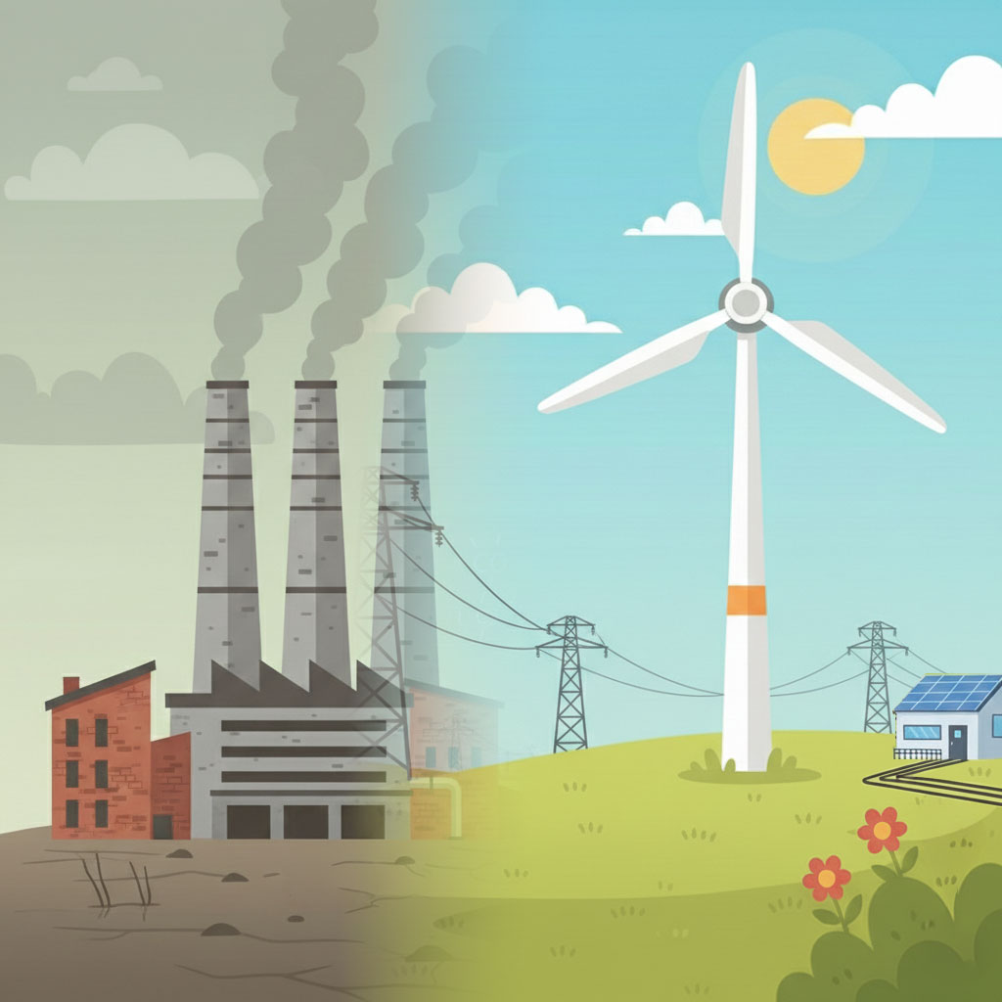
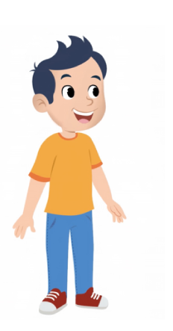
Majd va nous montrer comment décrire cette scène. Soyez attentifs !

Slide 49

Lecture de la vidéo.

Slide 50
Soyez attentifs. Majd va décrire la scène une deuxième fois.

Slide 51
Lecture de la vidéo.

Slide 52
Maintenant, je vais vous poser des questions.

Slide 53
Où se déroule cette scène ?

Slide 54
Dans la partie gauche de l’image, quelles sources d’énergies voyez-vous ?

Slide 55
À droite, comment les éoliennes aident-elles à produire de l’énergie ?

Slide 56
Que se passe-t-il pour l’air quand les usines à charbon rejettent du CO2 ?

Slide 57
Pourquoi est-il important d’économiser l’énergie et d’utiliser les énergies renouvelables plutôt que les énergies fossiles ?

Slide 58
C’est à vous maintenant. Qui veut passer au tableau pour décrire l’image comme Majd ?

Slide 59


Plan de la séance
Réservé à l’enseignant (e)
Les énergies renouvelables – Les énergies fossiles – Le charbon – Economiser – L’environnement – La centrale solaire.
L’électricité - Les éoliennes – Produire – Le Co2 – Propre – L’air.
Exploitation du vocabulaire
3. Activités de vocabulaire sur livret
Activités sur livret

Slide 60
Ouvrez le livret à la page 96. Vous allez faire cette activité à l’oral avec votre camarade.

Slide 61

À tour de rôle : l’un montre une image, l’autre dit le mot. Je passe entre les rangs pour vous aider.
1
Je montre l’image
2
Je dis le mot

Slide 62

Notez les devoirs à faire à la maison, Vous allez faire les activités 1 et 2 sur le livret.
Vous devez écrire les mots que vous avez appris aujourd’hui.

Slide 63

La séance d’aujourd’hui est terminée. À bientôt.

